Slide 1


MCM2021 C题总结
董瑞华、周耀海、蒋浩懿
2021.8.18
华中科技大学
电子信息与通信学院

Slide 2
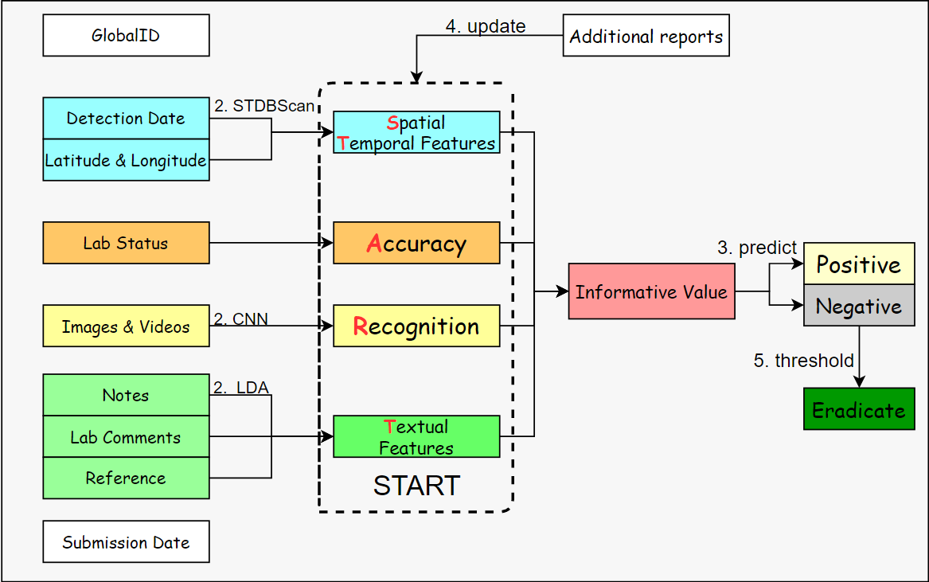
目录
赛题描述
算法综述
个人贡献
组员协调
总结

Slide 3
赛题描述
华盛顿州出现了害虫Vespa mandarinia，同时紧急设置了网站以方便市民提交报告发现昆虫的证据。我们要做的首要问题是如何有效利用市民提交的包含图片、文字、地理位置、时间等信息的多模态数据以及在资源有限的前提下如何优先找出可能性最高的关键报告进行确认。
论文需要回答五个问题：
1. 讨论这种昆虫的传播是否可以被很好地预测
2. 设计一种模型可以识别错误报告
3. 使用模型找出最有可能是VM的报告
4. 说明当新数据到来后如何更新模型
5. 说明VM从华盛顿州灭绝的证明将是什么。

Slide 4
算法综述
START模型
提出了一个多模态模型START用于分析报告的准确性

Slide 5
算法综述
时空数据：ST-DBScan可以在观测的时间和地点两个维度上面进行聚类，经查阅VM是群居动物所以出现的时间和地点应该尽量接近，因此聚类的结果可以作为报告准确性的一部分
文本数据：LDA Topic模型和朴素贝叶斯模型被用于分析市民备注以及实验室评注，从中找出高置信度、具体描述和错误细节的词，结果可以作为评价报告准确性的一部分。同时我们从错误报告中找出图片中昆虫的真实类别（来自实验室评注）作为后续图像识别算法的真实标签
图像数据：基于文本数据中的真实标签，我们将所有图像分为10类（包括VM），将数据集划分为训练集和测试集，应用Resnet18分类网络在其上训练和测试。网络输出的置信度可以作为评价报告准确性的一部分
模型整合：将上述三个评价分数归一化后求和得到报告最终得分，排序找到最大的报告作为VM概率最大的报告
模型更新：提出模型熵的概念，如果新加进来的未识别数据对聚类模型的稳定性造成较大的影响则说明此数据需要被确认并加入进数据集，且START模型需要重新训练和计算

Slide 6
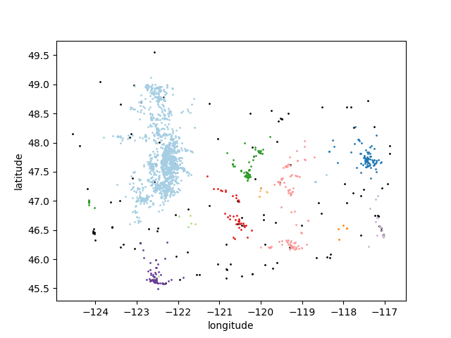
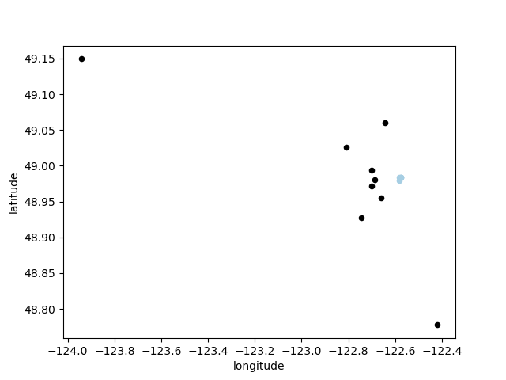
个人贡献1：ST-DBScan[1]
ST-DBScan：一种有效的基于密度的聚类算法，可以基于离散对象的时空数据进行聚类。将ST-DBScan模型应用在所有数据中，输入数据样例为{时间，经纬度}，输出为聚类结果和各点关联性分析。
经查阅，VM为群居动物因此出现的时间和地点都应存在聚集现象。核心思路是在错误和正确报告中进行聚类，按照每一个点距离聚类中心的值进行打分。距离正样本越近分数越高，距离负样本越近分数越低。
错误报告分布散点图
正确报告分布散点图
[1]https://www.sciencedirect.com/science/article/pii/S0169023X06000218

Slide 7
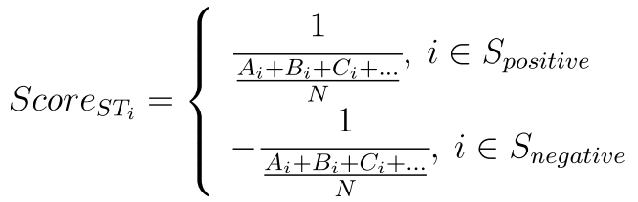
个人贡献1：ST-DBScan
算法优点：1. 可以聚类时空数据 2. 可以检测噪声数据 3. 解决聚类点非常临近且聚类效果不好的情况
算法原理：任意选择一个没有类别的核心对象作为种子，然后找到所有这个核心对象能够密度可达的样本集合，即为一个聚类簇。接着继续选择另一个没有类别的核心对象去寻找密度可达的样本集合，这样就得到另一个聚类簇。一直运行到所有核心对象都有类别为止。同时在此基础上加入时间限制，判断是否密度可达前先判断相距时间是否在预设范围内。
打分规则
正负样本
不确定/未处理样本

Slide 8
个人贡献2：CNN
遇到问题：有图片，没标签？
解决思路：从报告中lab comments中提取真实标签
划分数据集：划分类别为10类包括VM；按照6:4的比例划分训练集和测试集；数据集数量共2971张图片
选择分类网络模型：Resnet18，网络参数量少，数据较少时，不会出现过拟合现象，且训练快适合给出及时结果
训练流程：1. 加载ImageNet预训练模型 2. 训练集训练网络至收敛 3. 在测试集预测结果VM识别准确率为80% 4. 提取打分信息
打分规则：按照网络输出置信度作为打分准则

Slide 9
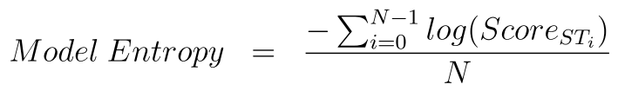
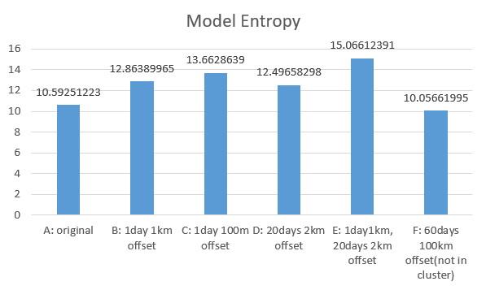
个人贡献3：模型熵
第四题：当有新数据到来时，模型如何更新
此题考查的是新数据的去噪问题，因此我们引入模型熵概念表征网络的稳定性以此来评判新数据的噪声属性
模型熵（以时空聚类数据为例）
由图可知
网络在输入邻近数据时模型熵会上升（BCD）
网络同时输入两个非常邻近数据时模型
熵上升很多（E）
网络在输入非邻近数据（不在簇中）时
模型熵会下降（F）
结论：新数据到来后计算网络模型熵，如果大幅上升则需确认真伪
如果不变或者降低则舍弃

Slide 10
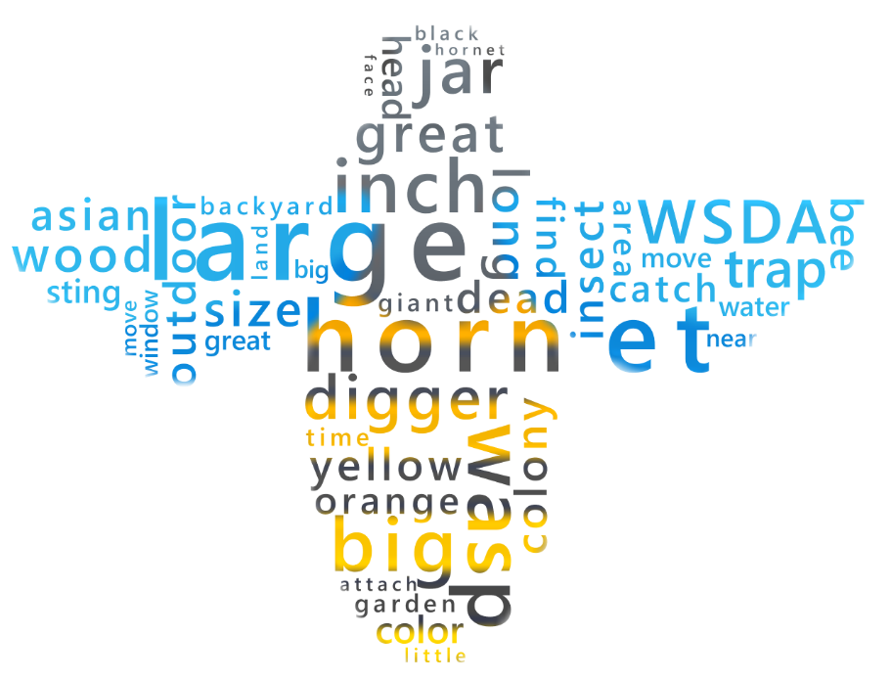
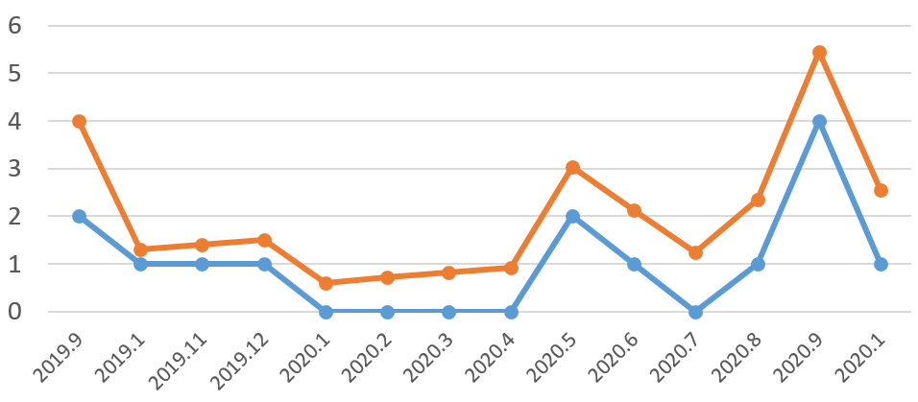
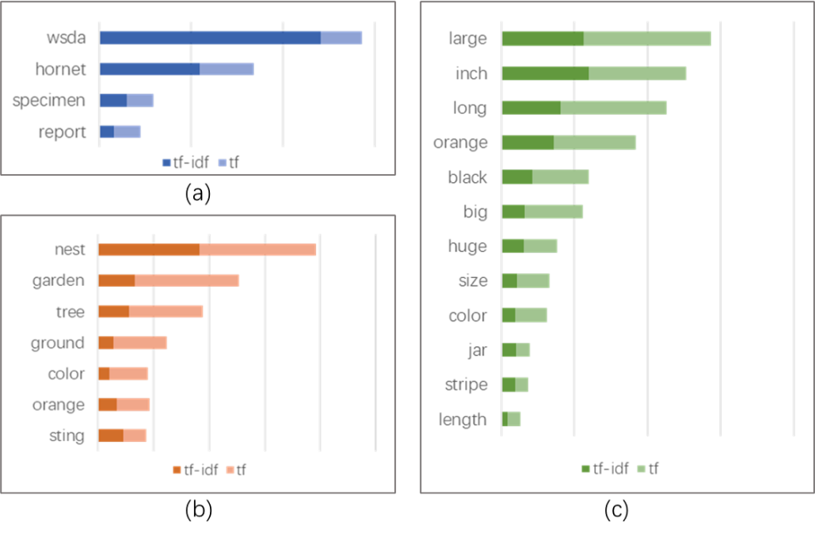
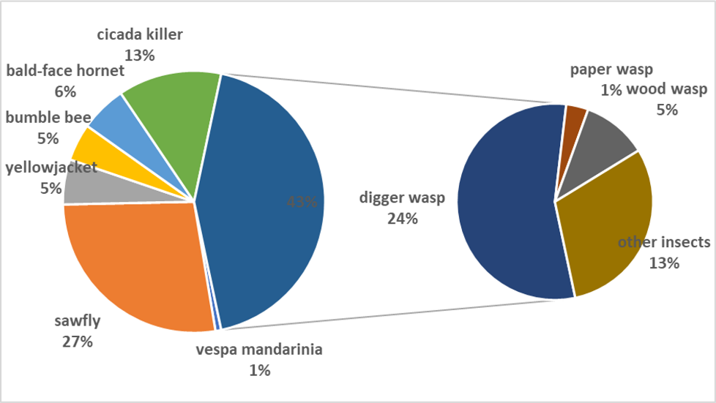
组员协调
GM(2,1)拟合正样本分布
词频云图
报告中昆虫类别比例分析
TF-IDF分析

Slide 11
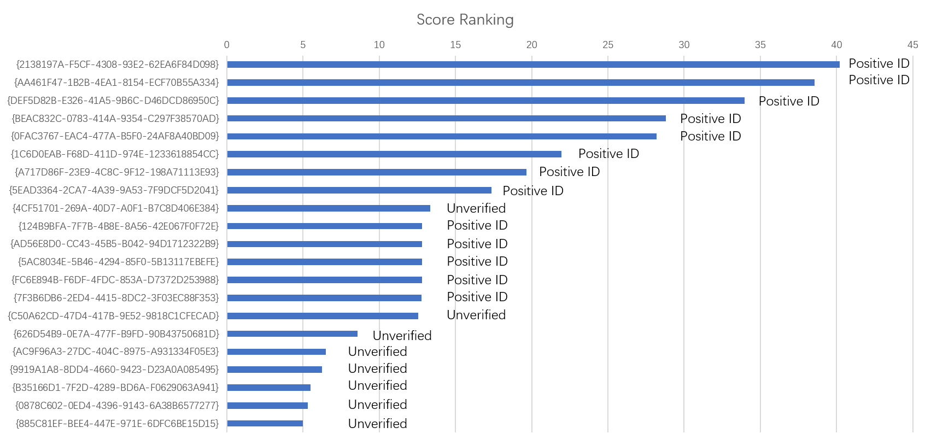
总结
结合三种分数，求得每一份报告最终得分，正样本均位于前15位，其中第9位为未识别数据，说明有很高的可能性是正样本，需要政府紧急派遣人员前往确认。同时我们认为排名前25个数据都值得高优先级的审查

Slide 12
比赛准备及分工（可参考）
https://github.com/zyhhhy/MCM/tree/master/5Manage目录下
2021美赛-意向调研.xlsx：比赛前十天左右我们进行了一次意向调研并且相互交流了自己的准备情况以及特长等等
689组+美赛-任务分工.xlsx：比赛进行中我们会定期开会，分配并且记录任务分工
https://github.com/zyhhhy/MCM/tree/master/4Output目录下
小组在线笔记.docx：比赛进行中我们维护并更新小组在线笔记，把想法和思路都写在上面
https://www.overleaf.com/read/hjrfxszmghdk
Overleaf：一起撰写论文

Slide 13
个人感想
无论打比赛还是做项目，合作都是最重要的，合作代表在公事之前一定要熟悉对方的能力范围、技术特长甚至是工作方式，建议大家在比赛之前找一些小事情先磨炼一下。同时我也觉得小组合作需要主心骨，这样才能保证思路的连贯性以及步调一致。
尊重他人的工作模式，在克服具体问题时有的同学喜欢提前与人沟通，有的同学喜欢自己先琢磨，我建议是尊重他人，保持沟通，兼顾组里讨论和思考的氛围。不能仅仅讨论不独立思考也不能仅仅思考不相互讨论
信任队友并互相鼓励，在最后一天的凌晨我们都通宵了，但是到三点我实在撑不住了就睡了两个小时，醒来之后发现队友一直在奋战很感动，而且论文的进度也非常理想，所以醒来后继续全力投入战斗。

Slide 14
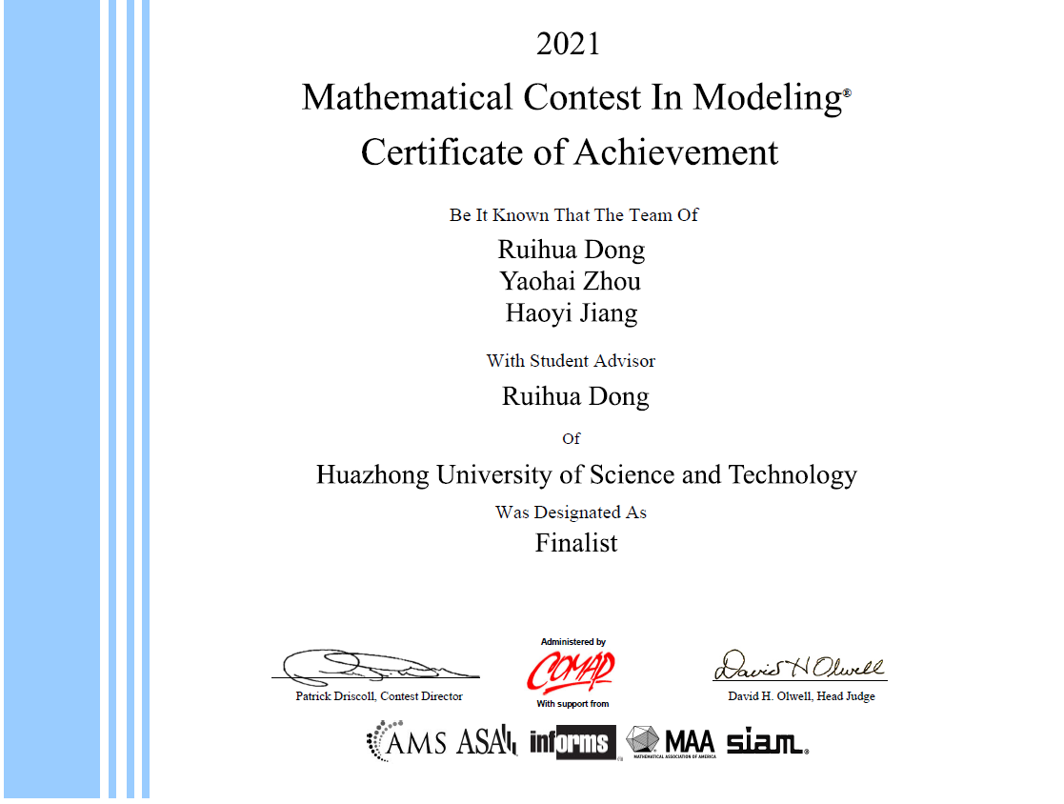
Q&A
谢 谢！
董瑞华、周耀海、蒋浩懿
2021.8.18

